Slide 1

MẶT TRÁI CỦA MẠNG XÃ HỘI
Sinh viên thực hiện:Phạm Minh Mẫn
Lớp: DA22TTB

Slide 2
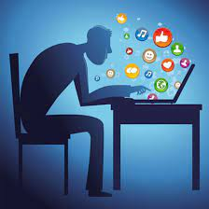
Những tác hại của INTERNET

Slide 3

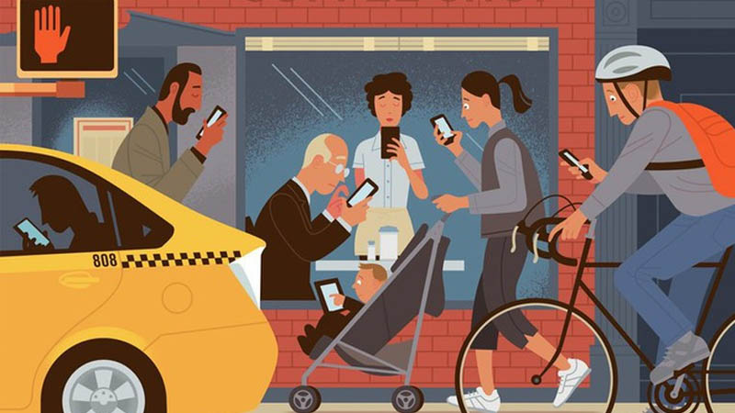
1#: Làm giảm đi tương tác giữa người với người

Slide 4
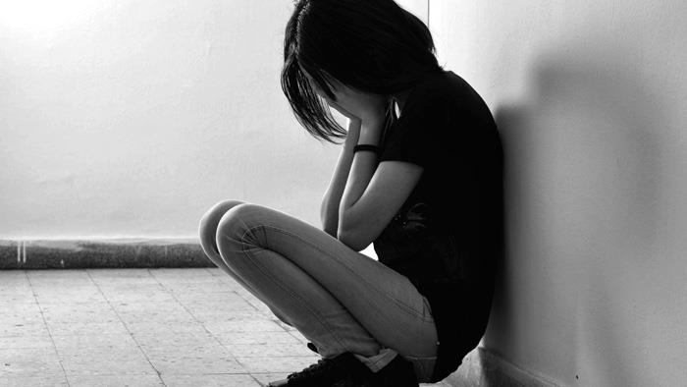
2#: Nguy cơ trầm cảm
Các nghiên cứu gần đây cho thấy những ai sử dụng mạng xã hội càng nhiều
thì càng cảm thấy tiêu cực hơn, thậm chí có thể dẫn đến trầm cảm

Slide 5
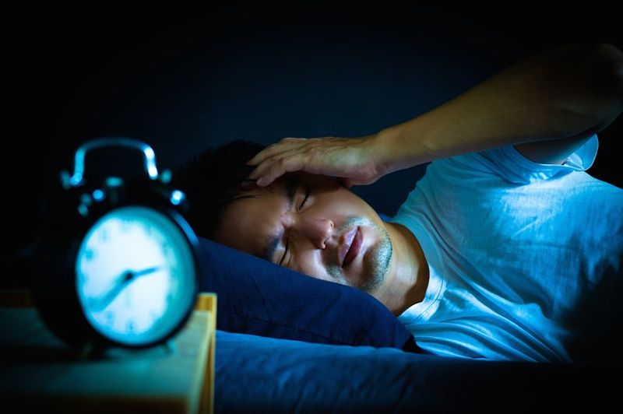
3#: Mất ngủ do tiếp xúc với internet quá nhiều
Ánh sang từ các thiết bị điện từ sẽ đánh lừa bộ não của chúng ta gây rối loạn nhịp sinh học
từ đó dẫn đến tình trạng mất ngủ.

Slide 6
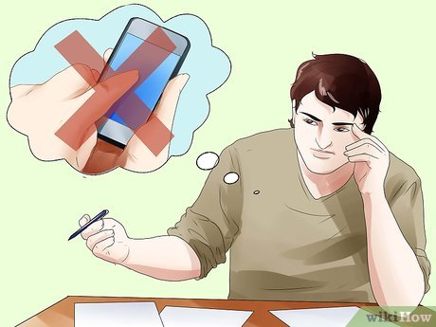
4#: Xao lãng mục tiêu cá nhân
Quá chú tâm vào mạng xã hội dễ dàng làm người ta quên đi mục tiêu thực sự của cuộc sống
Thay vì chú tâm tìm kiếm công việc trong tương lai bằng cách học hỏi những kĩ năng cần thiết
các bạn trẻ lại chỉ chăm chú để trở thành “anh hùng bàn phím” và nổi tiếng trên mạng.

Slide 7
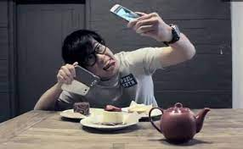
5#: Tăng mong muốn gây chú ý
Đăng tải những status mơ hồ nhầm câu like và view không còn là chuyện lạ, song nó thực sự khiến người khác phát bực nếu dùng quá thường xuyên
Mạng xã hội cũng góp phần tăng sự ganh đua, sự cạnh tranh không ngừng nghỉ để tìm like và notification sẽ cướp đi đáng kể quỹ thời gian của bạn.

Slide 8
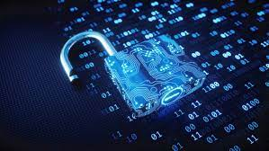
6#: Quyền riêng tư
Hacker dễ dàng lấy cắp được thông tin trên mạng xã hội
Làm cho quyền riêng tư dần mất đi khi mạng xã hội ngày càng phát triển

Slide 9
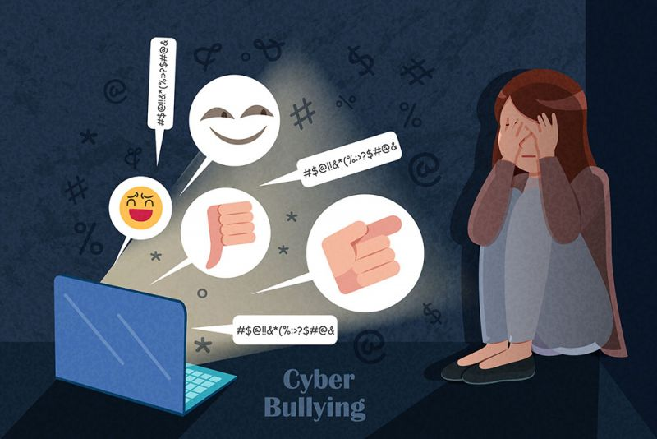
7#: Bạo lực trên mạng
Lan truyền những lời nói dối về hoặc đăng những bức ảnh đáng xấu hổ của ai đó trên mạng xã hội
Gửi tin nhắn hoặc mối đe dọa gây tổn thương qua các nền tảng nhắn tin mạo danh ai đó và thay mặt họ gửi những thông điệp ác ý cho người khác.

Slide 10
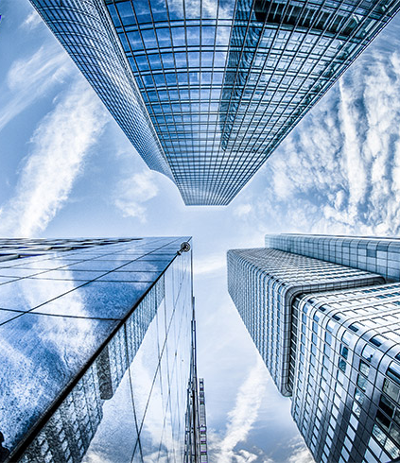
Thank You.
Phạm Minh Mẫn
0823521928
Phamminhman719@gmail.com
phamminhman719@gmail.com

